Slide 1


Fragen
W-Fragen
2
1
Ja/Nein-Fragen
Wer bist du?
Ist das deine Tochter?
Wo wohnen Sie?
Bist du verheiratet?
Was macht er beruflich?
Kommst du aus Polen?
Wie geht es dir?
Arbeitest du bei BMW?

Slide 2
W-Fragen
2
Aussagen
2
Wo lebt ihr?
Wir leben in Kiel.
Wie alt sind Sie?
Jetzt bin ich 9 Jahre alt.
Was ist er von Beruf?
Er arbeitet als Arzt.

Slide 3
1
Ja/Nein-Fragen
2
Aussagen
Ist das deine Tochter?
Ja,
das ist meine Tochter.
Sind das deine Kinder?
Nein,
das sind nicht meine Kinder.
Kommst du aus der Schweiz?
Ja,
ich komme aus der Schweiz.
Wohnst du in Bern?
Nein,
ich wohne nicht in Bern.
Heißt du nicht Tim?
Doch,
ich heiße Tim.
Arbeitest du nicht als Arzt?
Doch,
ich arbeite als Arzt.
Bist du nicht verheiratet?
ich bin schon verheiratet.
Doch,

Slide 4

Heißt du nicht Tim?
Doch,
ich heiße Tim.
Arbeitest du nicht als Arzt?
Doch,
ich arbeite als Arzt.
Bist du nicht verheiratet?
Doch,
ich bin schon verheiratet.
Kommt er nicht aus Thailand?
Doch,
er kommt aus Thailand.
Wohnt ihr nicht in Kiel?
Doch,
wir wohnen in Kiel.
Doch,
Ja,
Ist das deine Tochter?
Ja,
das ist meine Tochter.
Kommst du aus England?
Ja,
ich komme aus England.

Slide 5

Ist das deine Tochter?
Ja,
das ist meine Tochter.
Ja,
Kommst du aus England?
Ja,
ich komme aus England.
Arbeitest du nicht als Arzt?
Doch,
Doch,
ich arbeite als Arzt.
Wohnt ihr nicht in Kiel?
Doch,
wir wohnen in Kiel.
Nein,
Sind das deine Kinder?
Nein,
das sind nicht meine Kinder.
Wohnst du in Bern?
Nein,
ich wohne nicht in Bern.

Slide 6
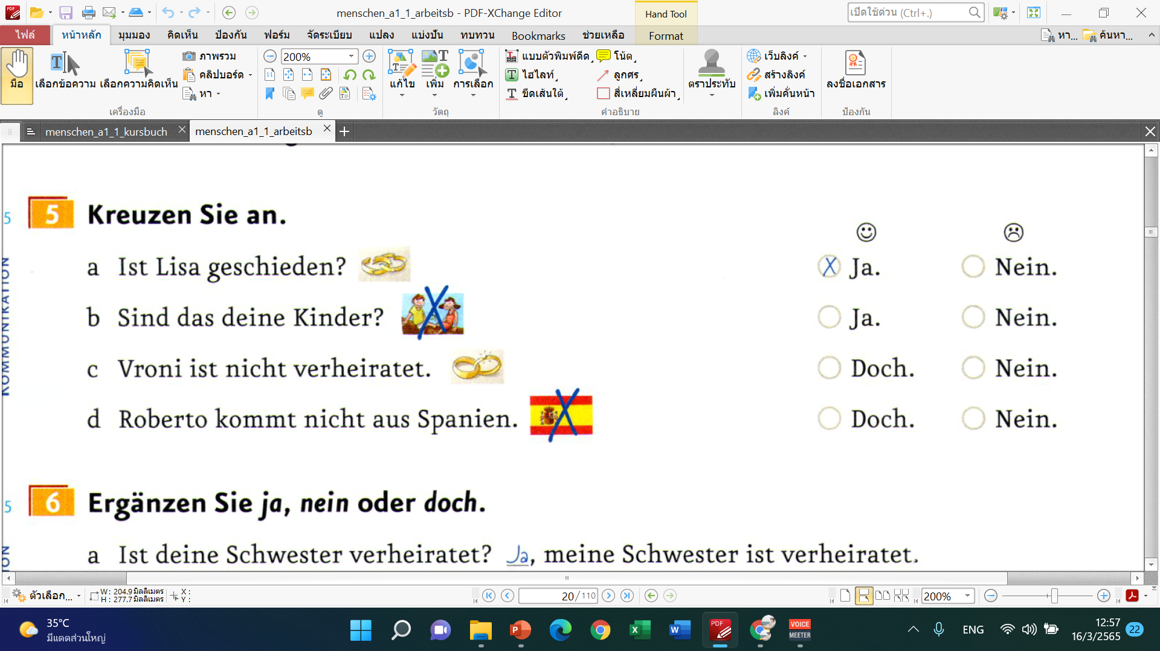
Ja,
Doch,
Nein,

Slide 7
https://wordwall.net/th/resource/13739731/ja-nein-doch

Slide 8
https://play.kahoot.it/v2/lobby?quizId=78cddd94-ee8d-4fc8-8c7c-b7e126c529ff

Slide 9
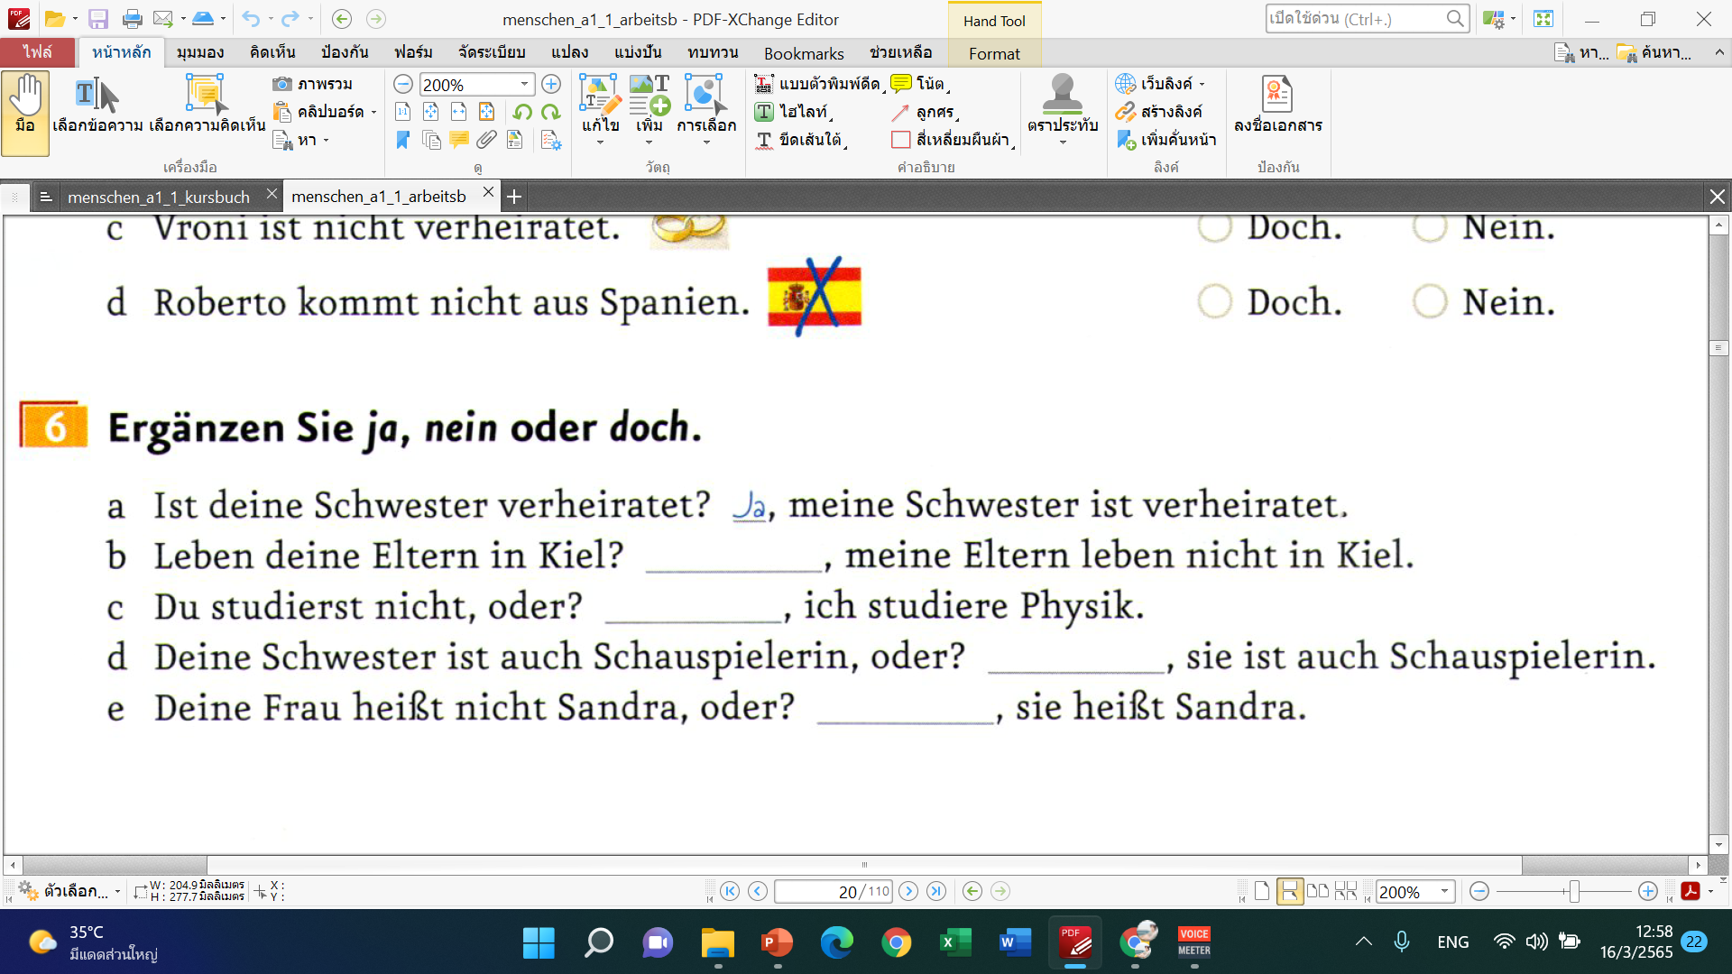
Ja,
Nein,
Doch,

Slide 10
https://play.kahoot.it/v2/lobby?quizId=2f636a9a-70ed-47fd-90e6-03e09bb6ac0d

Slide 11
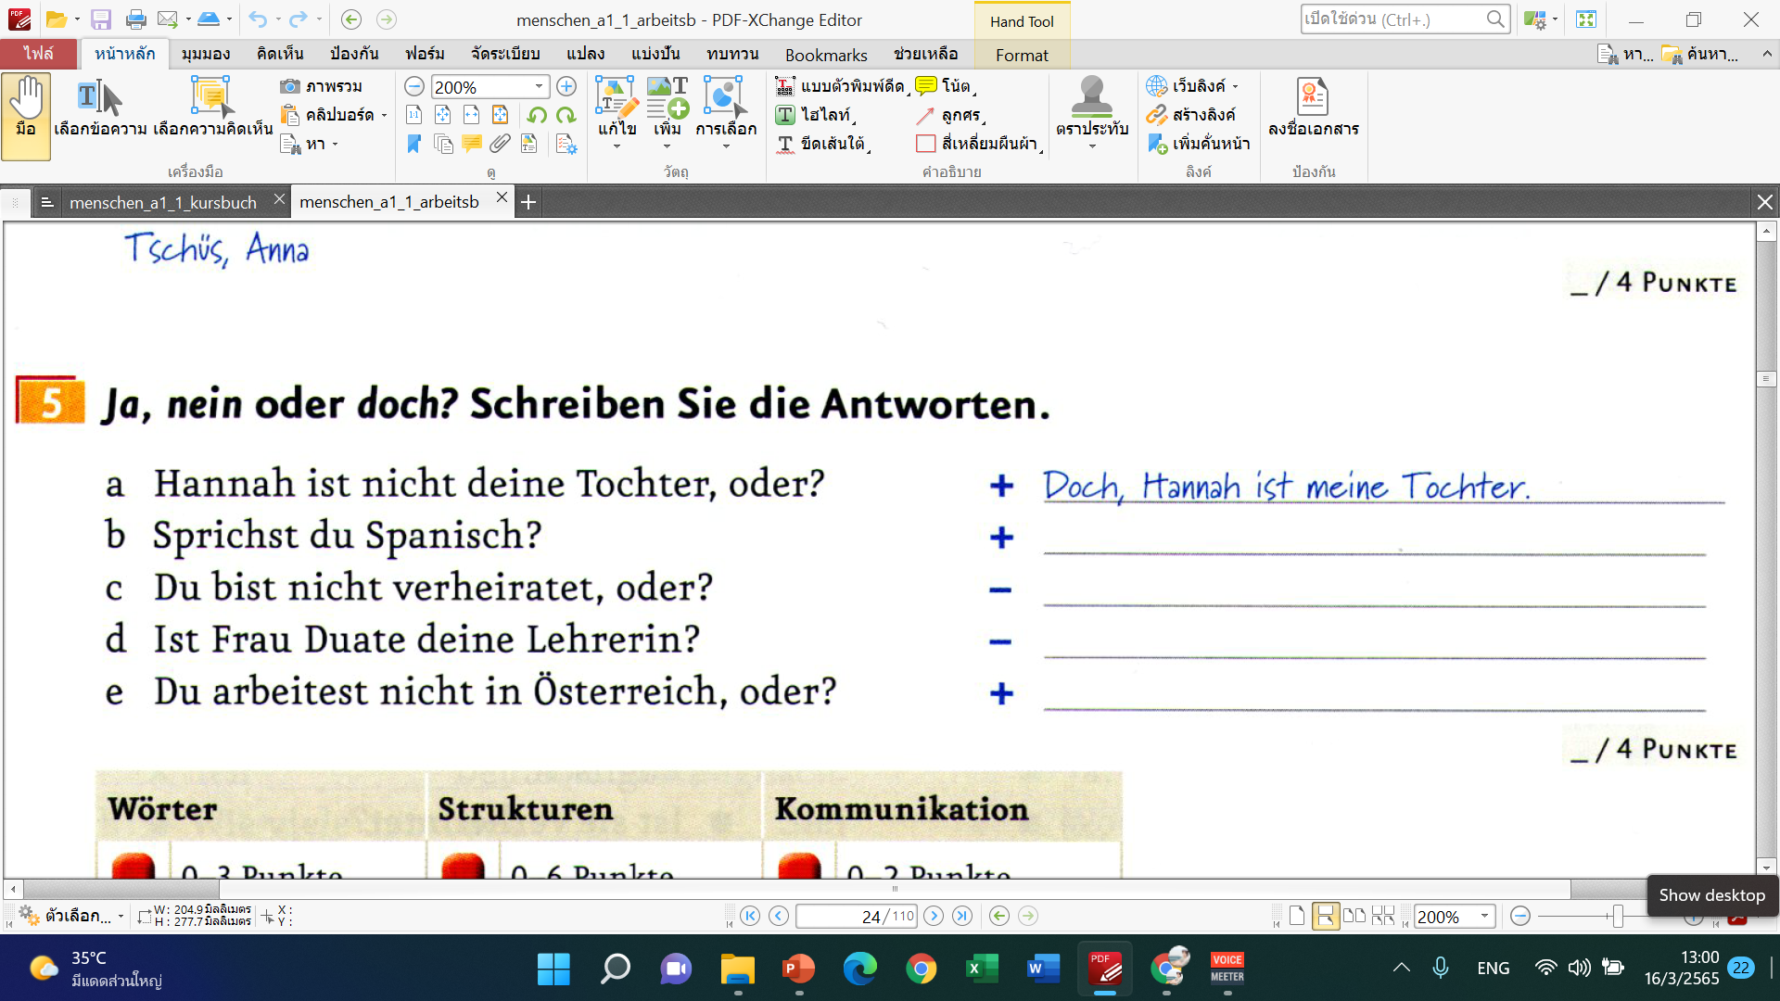
Ja,
Nein,
Doch,

